Slide 1




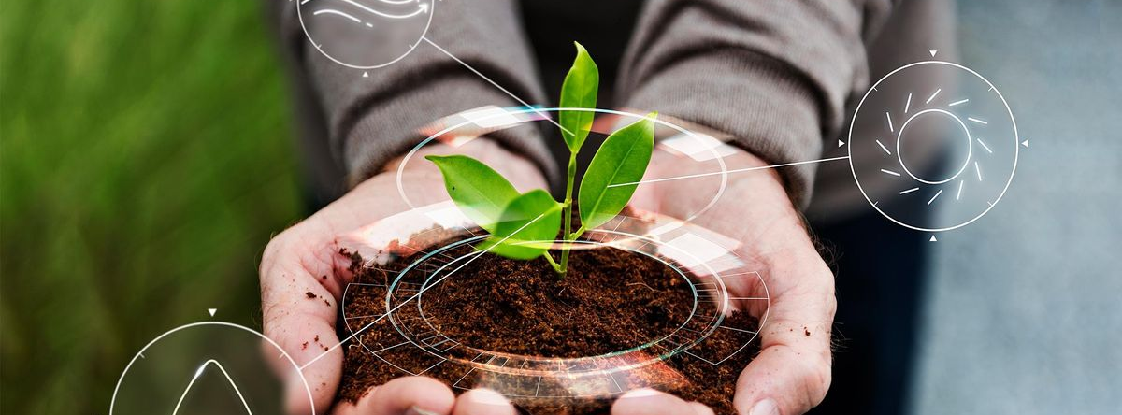
WP3.3 –
Du capteur au Cloud
Collecte
[ Traitement ]
Transfert
(Gestion)
Données capteurs
David Sarramia
Uni. Clermont Auvergne, LPC, Clermont-Ferrand
Pour comex 12/2022
alexandre.claude@uca.fr, andre-luc.beylot@irit.fr, david.sarramia@clermont.in2p3.fr, didier.donsez@univ-grenoble-alpes.fr, guillaume.pierre@irisa.fr, kacimi@irit.fr, laurent.royer@clermont.in2p3.fr, (matthieu.freichey@cnrs.fr), mickael.le-gentil@irisa.fr, (nadir.amarouche@cnrs.fr), [olivier.charade@cnrs.fr], olivier.sentieys@irisa.fr, richard.vandaele@clermont.in2p3.fr, thiebolt@irit.fr

Slide 2
Etat des reflexions : architecture à déployer
Premier travail sur l’architecture générique (côté serveur miroir de celle du terrain) avec comme point d’entrée
Architecture IRIT vue avec O. Donsez
CEBA
Architecture de collecte de la litterature
Architecture E-Connect à voir
Premier travail de conception et de développement en cours sur cloud OpenStack à l’UCA

Slide 3
Etat des reflexions : flux de données
Première analyse sur les variables envisagées (liste connue)
Questionnement sur :
existence dans les données brutes : à déterminer si faisable / énergie / transmission
existence de référentiels les utilisant : à déterminer
à traiter comme des métadonnées ou comme variables d’un dictionnaire
Première analyse sur la nature du flux (lien fort avec l’architecture vs volumétrie) :
données brutes
données extrapolées (sur le terrain) : IA
données agrégées (sur un intervalle de temps)
événements (detection)

Slide 4
Etat des reflexions générales
Problèmatique de l’ajout des flux générés suivant les infrastructures cibles.
Question identifiée :
remontée
  des données
  des metadonnées
  des deux : matrice à réaliser par use case par infrastructure.
  production des metadonnées: à la source ? en post traitement ?
qualité des données : données brutes non-structures non qualifiées / infrastructures nationales structurées qualifiées

Slide 5
Etat des reflexions générales
Changement de paradigme :
Données structurées VS données non structurées (ou semi-structurées) avec acteurs multiples de déploiement de test (fichiers de configuration)
Données de qualité VS données très brutes
Standards VS sans standard
Capteurs et pratiques harmonisées VS capteurs de développement
Le changement de paradigme impose peut être de travailler en deux segments :
  Du capteur au stockage “proche” (pc terrain, laboratoire, mesocentre regional…)
  Du stockage “proche” à l’infrastructure (Data Terra, PNDB…)

Slide 6
Laboratoires impliqués : CARRTEL, CEBC, CEFE, Centre de Géosciences, CERFE, CESBIO, Chrono-environnement, CRAL, CReSTIC, DT-INSU, Dynafor, ECOBIO, ECOLAB, EVS, GET, GR, GSMA, HABITER UR, IGE, IM2NP, IPAG, IPGP, IRISA, IRIT, ISM, ISTO, LAAS, LECA, LEMAR, LHYGES, LIG, LIRMM, LMGE, LPC, LRGP, LIS, RiverLy, SAS, Subatech.
Tutelles et partenaires non académiques : CNRS :INSU, INEE, INSIS, IN2P3, INP, INS2I, INSHS, INSB.Autres organismes de recherche : IRD, INRAE, IPGP. Ecole d’ingénieur : Mines ParisTech. Universités : Grenoble, Savoie-Mont-Blanc, Toulouse, Rennes, Clermont-Auvergne, Montpellier, Reims, Toulon, Franche Comté, Orléans, Strasbourg, Aix Marseille.EPIC: INERIS. PME: Extralab
Soutiens: CNES, OFB, BRGM, Agence de l’eau Loire Bretagne, Réseau RECOTOX, l’observatoire du sol vivant, Institut Carnot Eau & Environnement, Groupes Régionaux des experts du climat, Régions, Office régionales de la biodiversité, Fondation François Sommer
Remerciement aux autrices du livre TERRA FORMA qui nous ont laissé l’emprunt de leur titre.
Contact(s): terra-forma@services.cnrs.fr

